Slide 1

Lärande om lärande

Slide 2
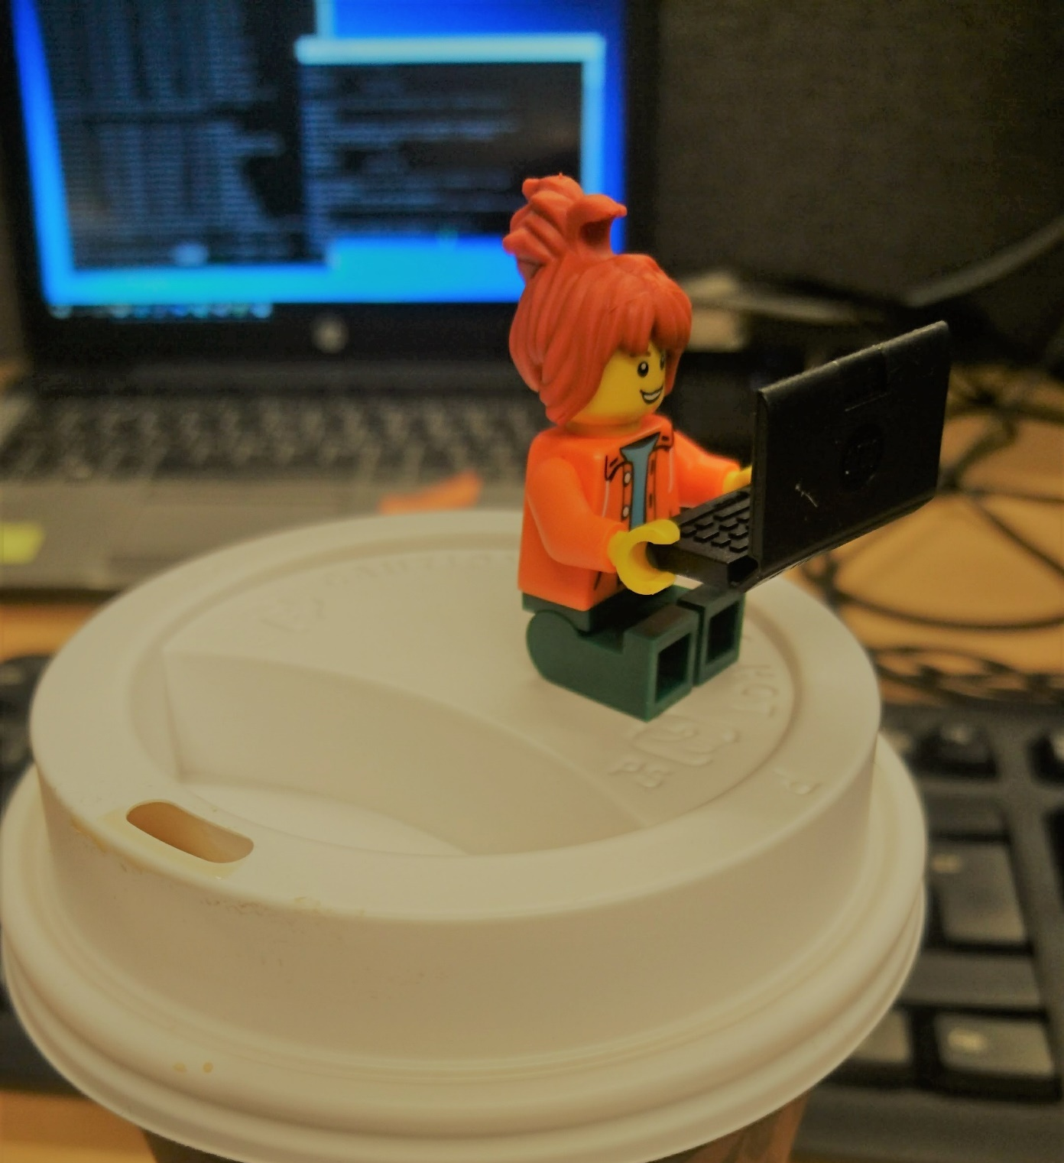
Vem är jag? (Lärande-CV)
Etik
Redigering
Journalistik
Journalistik
Programmeringsspråk
Intervju
Statsvetenskap
Teknik
Teknik
Språk
Kravställning
OS
Ramverk
Engelska
Franska
Test
Matematik
Algoritmer
Språk
Språk
Litteraturvetenskap
Italienska
Tyska
Notes:
Journo -> tech
Lärt mig språk – bilder: duo, grammatik

Slide 3
Vi har alla lärt oss massor
Notes:
Allt lärande bygger på annat lärande. Gå, prata, läsa, räkna.
Föreställning: två typer.
Inte sant, snarare kombo. Lite skadlig föreställning – man begränsar sig.

Slide 4

Hur gör vi när vi försöker lära oss?

Slide 5
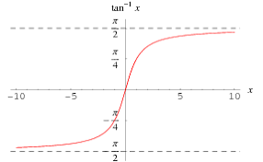
Hur lär man sig då?
Föreställning:
Verkligheten:
Nivå
Nivå
Tid
Tid
Notes:
Verkligheten inget Rocky-montage.
(Kasst att rita kurva – varsågod för Arctangenskurva istället!)
Första steget är ganska harsh – att acceptera att det är så här.
Det är så här det ser ut när man lär sig. Det tar tid. Ju mer du tränar,
desto fortare kommer ju igenom platåerna – men det innebär inte
att det blir roligare eller att de försvinner.
Mitt mål här idag är faktiskt att får er att gå härifrån
med ett annat perspektiv, kanske andra förväntningar. Förhoppningsvis
peppade på att lära er nya saker, men också med respekt för processen.
Det är som med allt annat i livet. Det finns inga silver bullets.

Slide 6

Hur brukar man göra?
Kursbok
Föreläsning (IRL eller youtube)
Göra labbar
Lyssnar på podd
Läser bloggar/tidningar
Fler?
Notes:
Jaha, hur brukar man göra när man försöker lära sig något då?
Finns ganska många sätt. Kan vara så att ni har hittat ert favoritsätt.
Eller så har ni mest testat ett sätt och känner er rätt obekväma med det.
Det är det många som gör – ”Jag hatar att plugga”.
För att de associerar det med att sitta och träla i timmar med en tung kursbok.
Titta på vad det finns för varianter.
Hur kan jag variera mitt lärande? Vad passar mig? Läsa? Lyssna? Titta?
Internet är stort. Det finns massor av resurser där ute.

Slide 7



Vanliga hinder
Trött
Svårt hålla fokus
Det man läser går inte in
Tappar lusten – inte kul längre
Hitta tid, ro
Behöver ostördhet – har aldrig ro till att lära sig
Tar tid att få saker att fasta
Stress
Hänger ihop
Notes:
Okej. Så du har bestämt dig för en metod. Du ska lyssna på podd.
X minuter om dan ska du lyssna och så ska du
lära dig. Eller så har du din kursbok, för att du är traditionalist eller för att det är ända sättet att lära
sig vissa urmodiga middlewaresystem som vi inte behöver nämna.
Då händer det här.
Typiskt. Och när du tänker efter så är det ungefär samma sak varje gång. När Rocky-
adrenalinet har lagt sig lite, lagom till att kaffet har kallnat, så börjar
motivationen tryta. Du har nått din första platå.

Slide 8
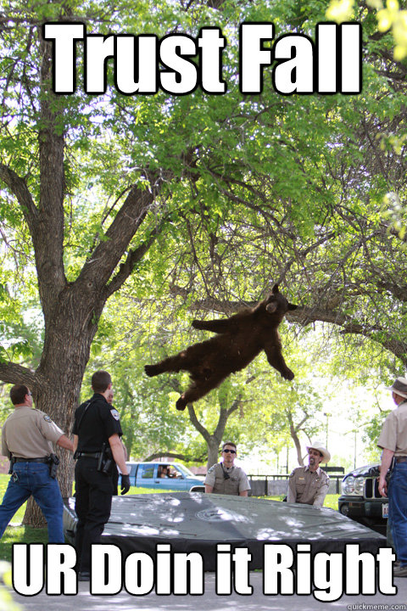

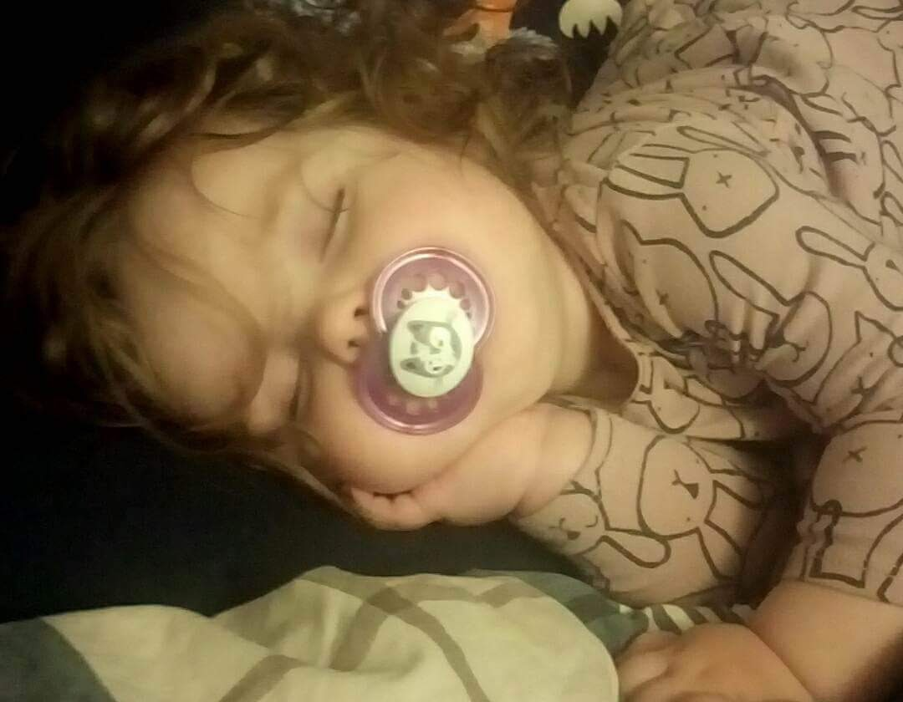
Patentmetoden (TM)
”Små portioner ofta”
Tillit
Utvilad
VARFÖR?
Notes:
Hur löser man det här då?
Ni har garanterat hört det här förut. Det här är inte rocket science.
Men ju mer jag har pluggat desto fler såna där aha-upplevelser har jag
fått.
”Holy shit! Vad mycket bättre det går när man är utvilad!”
Tillit: Lita på att metoden funkar, att man lär sig. Annars skapar men bara
stress.
Varför gör man inte såhär då? –> Ytterligare en investering
av tid och ork som man kanske drar sig för.
Då kan det vara intressant varför det funkar.

Slide 9
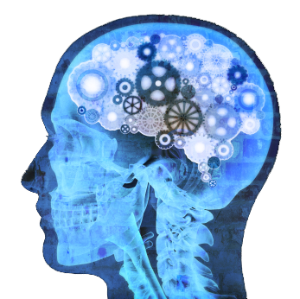
Effektivt lärande – lite om kognition
Notes:
Tanken är att vi ska bli lite kompisar med
våra hjärnor.

Slide 10
Hjärnan: statisk vs plastisk
Förr: Geniernas tidevarv!
Nu: Alla kan!
(Men det tar tid!)
Notes:
Alla vi som är här har förmodligen fått med oss att antingen har man talang för något, eller också inte.
Både kulturhistoriskt och neurologiskt har man det senaste seklet varit övertygad om att det funnits vissa
som är genier, som är födde till det, och sen vanliga dödliga.
Först trodde man att hjärnans neuroner var konstant i antal hela livet, sen när man såg att det inte var så
fokuserade man på att de växer till väldigt långsamt.
Nyare forskning visar att inlärning och förmågan att ta till sig information inte har något att göra med
antalet neuroner utan om vilka kopplingar som finns mellan dem. Man kan se det som vilken väg informationen tar –
Och det är föränderligt. Man säger inte längre att hjärnan är statisk utan plastisk.
Förenklat kan man säga att när du gör en sak för första gången så uppstår en liten vindlig stig av elektriska signaler genom hjärnan.
Ju mer du tränar desto mer påverkas hjärnan – fler och fler synapser kopplas om, stigen blir en landsväg och till slut en motorväg där signalerna kan åka
snabbt. Då har du verkligen bemästrat det du vill lära dig.
Kontenten är att alla kan lära sig – men man måste vara villig att lägga ned den tid det tar.
En sak som jag har märkt är att det ofta inte är svårigheten ut just
den där känslan att det går långsamt, tar tid, som dödar motivationen.

Slide 11
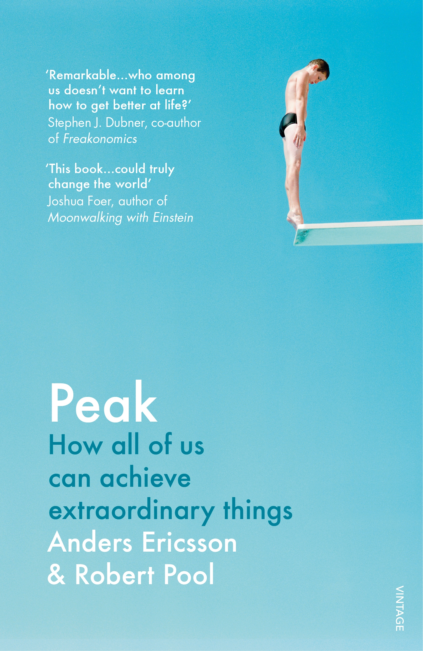
Hur bygger man synapsbanor då?
Enkla svaret – träna
Räcker inte – ”Deliberate practise”
Vara medveten om sin metod
Utvärdera och utveckla
Lära från de som är duktiga
Ta metaperspektivet!
Boktips!
Notes:
Räcker inte med att träna
Deliberate practise
Boktips! Anders Ericsson och Robert Pool skriver mer om det här i den här superintressanta boken.
Lära sig mer om Deliberate Practise.
Har undersökt människor som är väldigt duktiga på något – experter. Dansare, violinister, idrottsmän.
Kommit fram till att det som skiljer dem från övriga är inte talang utan nedlagd tid.
Hur orkar man lägga tid? Man måste känna att man utvecklas.
-> Metod
Utvärdera
Lära från andras metoder (särskilt de som är bra)
Deliberate practise i sin renaste form går egentligen bara att applicera på grenar där man
har tydliga metrics. Men boken påpekar att man kan använda en avart av deliberate practise
även i mer abstrakt lärande. Det hela kokar ned till att bli medveten om att man övar
och fundera på hur man gör. Testa, utvärdera, modifiera er metod. Men man kanske kan bli inspirerad
av de som är bra.
Så – deliberate practise bygger synapsbanor. Förenklat.

Slide 12
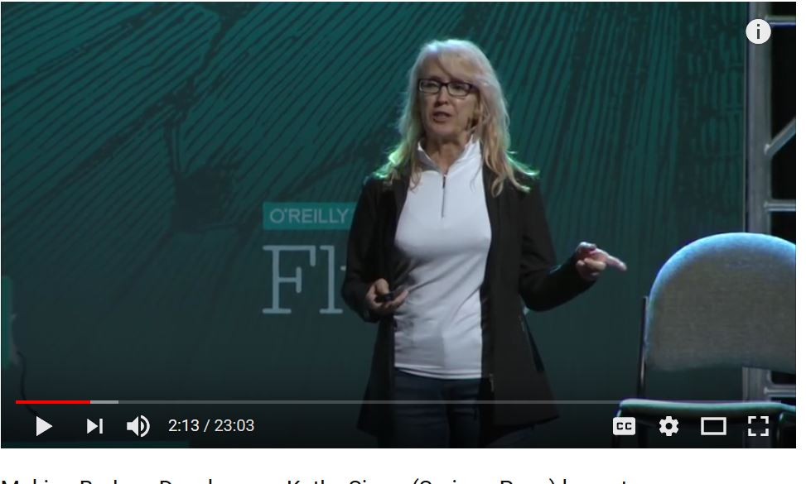
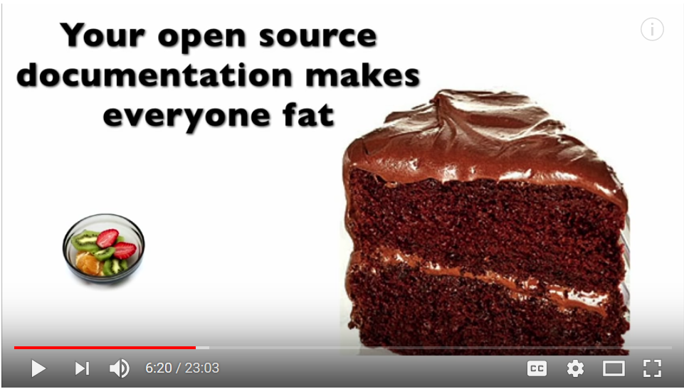
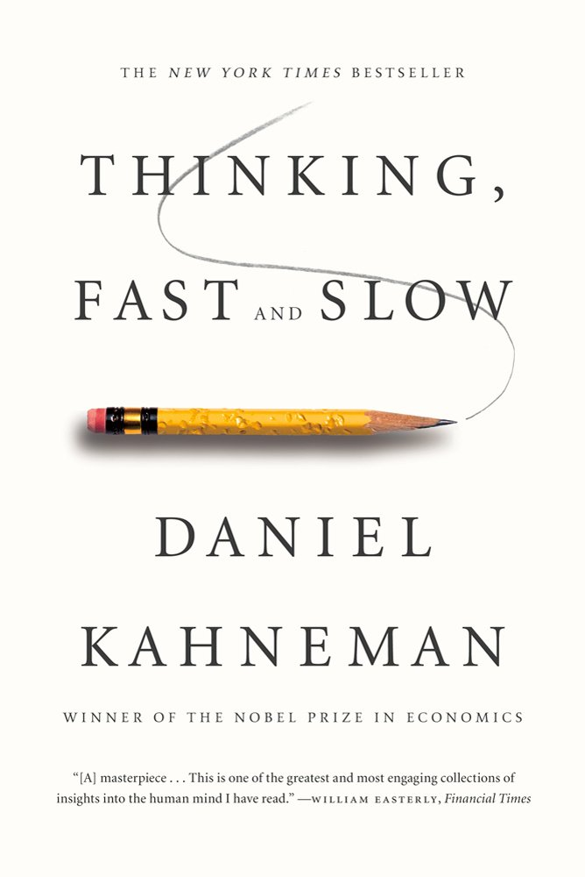
Hjärnans resurser – ”it’s all one tank!”
Kathy Sierra (Serious Pony) - Making Badass Developers
(cred till Micke Medin, tror jag)
Youtubetips!
Boktips igen!
Notes:
Ett annat sätt att beskriva fokus och
hjärnans resurser
Lånat från Kathy Sierra
föreläsning på youtube
Kahneman sifferexperiment
Slutsats

Slide 13
Ödsla inte med kognitiv ork!
Risk: Pileup på B dränerar orken. Man blir helt slut och lärandet avstannar.
A
B
C
Can’t do
Can do with effort
Can do without effort (mastered)

Slide 14
Lösning
Flytta tillbaka till A (man måste inte kunna hela API:t...)
Dela upp i mindre bitar (känner ni igen..?)
A
B
C
Can’t do
Can do with effort
Can do without effort (mastered)
Notes:
A-B-C = 3 sessioner à 45-90 minuter

Slide 15
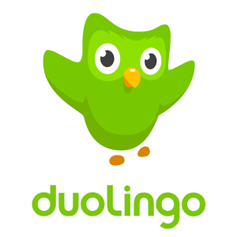
Lagom = små bitar
(Ännu mindre)
(Mindre)
Apptips!
(Ännu mindre)
(Typ så)
Notes:
Hur små? Tumregel = mindre än du tror.
När det gäller att lära sig språk finns det en app som jag brukar använda som heter Duolingo.
Där ställer man in ett antal lektioner som man har som mål att klara varje dag. Varje lektion tar ungefär fem minuter.
Jag kör alltid på minimisettingen. Ibland kanske jag får feeling och river av tio lektioner, för att jag har tråkigt och
känner mig pigg.
Det är här ni säger ”Aha, men jag är en sån där nördig typ som kan sitta i flera timmar med
samma sak och helt tappa grepp om tid och rum”. Bra! Använd det! Framför allt i början
när motivationen finns där. Men min erfarenhet är att efter ett litet tag, när man tycker att
man typ kan det, åtminstone okej, och förresten är jag mer intresserad av den här nya grejen
nu – då är det vanligt att man lägger ner. Man blir styrd av sin inspiration istället för att
själv ha kontrollen. Och då kan det bli riktigt tråkigt när man plötsligt måste lära sig
något som man inte alls har någon lust med.
Viktigt att sätta ett modest mål som man
har en möjlighet att uppnå även när man känner sig sunkig och trött och inte på humör.

Slide 16

Lugn och ro – behöver man det?

Slide 17
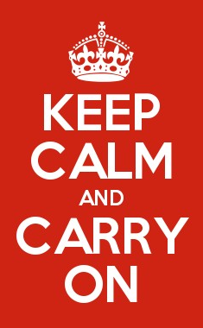
Vad är lugn och ro?
Något man bär med sig
Är du utvilad, mår bra så kan du ofta finna lugn och ro – åtminstone en liten stund
Eller byt metod!

Slide 18

Stress
Stress är en formidabel mental blockerare
Ändra sina vanor – lätt att säga
Viktiga är att lärandet inte lägger till ytterligare stress
Lära sig om hur lärande funkar – Growth mindset vs Fixed mindset
Notes:
Finns ingen silver bullet-lösning mot stress heller,
det handlar om hur man läggar upp sitt liv, eller i värsta fall hur andra lägger upp ens liv åt en.
Det viktiga om man redan är stressad är att inte låta lärandet
bli ytterligare en stressfaktor. Då ger man sig själv de sämsta
möjliga förutsättningarna. Tillit. Till sig själv, sin metod. Hjärnan.
Så om det känns stressigt – framför allt om det är något
lärande ni själva kan påverka – tänk på det där långa
perspektivet. Se över deadlinen. Ut genom fönstret.
Eller, om man ska gå en kurs på en vecka – vad är
realistiskt att jag kan få med mig på en veckas kurs?
Kanske bara redskapen för hur jag ska fortsätta att
utforska det där ämnet på egen hand?
Och också – det kan faktiskt hjälpa att lära sig om
hur lärande fungerar. Att få mer realistiska förväntningar,
men också att veta om att det går. Era hjärnor har möjligheten.
Det är så. Ni kan bli experter på nästan vad som helst.
(Jag behöver inte tala om det för er eftersom många av er
redan är experter – men på något annat!)
En spännande grej som forskning har visat är att bara att veta om det här faktiskt hjälper.
Man skiljer på growth mindset och fixed mindset. Att byta
perspektiv från att tro att jag är inget duktig på det här, det
är för att jag inte har talang till att veta och gå med på att hjärnan
har möjlighet att ”bygga” talang gjorde att försökspersoner
ökade sin IQ med flera poäng.

Slide 19

Byta perspektiv
Se lärande som något som går långsamt, men som har nivåer
Var medveten om när du kommer till en ”platå” – vänta ut den
Sov på saken
Multitaska inte!
Notes:
Så – jag säger det igen. Det långa perspektivet.
I skolan pratade de ibland om ett livslångt lärande. Det tog ganska många år innan den poletten trillade ned för mig.
Lärande är en process som pågår hela livet. Det kanske till och med
är lättare att se på oss som väkdigt kunskapsinriktade jobb.
När jag lär mig ett språk kan jag inte säga,
okej jag ska kunna tyska om två veckor eller sex månader eller ett år.
Faktum är att jag har hållit på med just tyska on and of ungefär sen jag var tjugo.
Italienska tog mig ungefär sex månader att greppa
upp till ungefär samma basicnivå. Det är okej. Jag har ingen deadline.
Det handlar om hur jag har gjort och när jag har lagt in lite energi.
Förmodligen var jag jättemycket mer pepp på italienska än tyska.
Att lära sig skills som hör till jobbet måste få ske på
ungefär samma sätt. Ibland har man deadlines,
då får man tillåta sig att slösa kognitiv energi.
Ibland vill man bara upprätthålla någon sorts nivå,
Då kan man lägga en mindre mängd kognitiv energi.
Man behöver inte kunna allt nu, för det går ändå inte.
Sova på saken
Det finns en anledning till att man säger så. (Det här säger Kathy Sierra också).
Hjärnan är superbra på patternmatching.
Den gör det även om vi inte ber den om det. Men vi måste ge den resurser i form av
tid och vila för att hinna med.
Därför -> tyst rum. Meditationsapp.
Eller faktiskt, vänta tills imorgon och se om hjärnan spottar ur sig en
lösning när du sitter på pendeln imorgon bitti.
(mindre troligt om du spelar mobilspel. Stjäl tyvärr kognitiva resurser och tröttar ut hjärnan...)

Slide 20
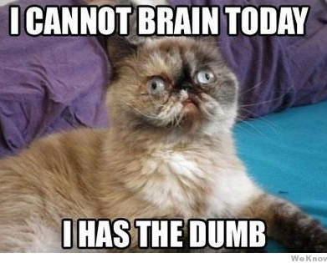
Vilket lärande orkar jag med idag?
Hjärnan är expert på pattern-matching
Avvägning: hur mycket aktiv tid ska jag lägga på mitt lärande?
Eller kanske jag behöver vila?
Notes:
Hjärnan är jättebra på pattern matching. Den jobbar ständigt
med att försöka ordna världen – till och med när världen inte
vill blir ordnad. Därav fördomar.
Måste lägga ned tid för att komma över platåerna
men.
Här tillit kommer in – lita på att bitarna faller på plats.
Så småningom.
Så var lite snälla mot era hjärnor!
De jobbar jättehårt! Kolla av:
vad orkar jag med?

Slide 21
Källor
Kathy Sierras föreläsning: https://youtu.be/FKTxC9pl-WM (Making Badass Developpers)
Thinking fast and slow av Daniel Kahneman
http://ideas.time.com/2013/06/11/8-new-ways-of-looking-at-intelligence/
Peak av Anders Ericsson och Robert Pool
Om growth mindset: https://www.mindsetworks.com/science/

